Slide 1
Машинное обучение в анализе данных сельскохозяйственных предприятий
Харитонова Анна Евгеньевна

Slide 2
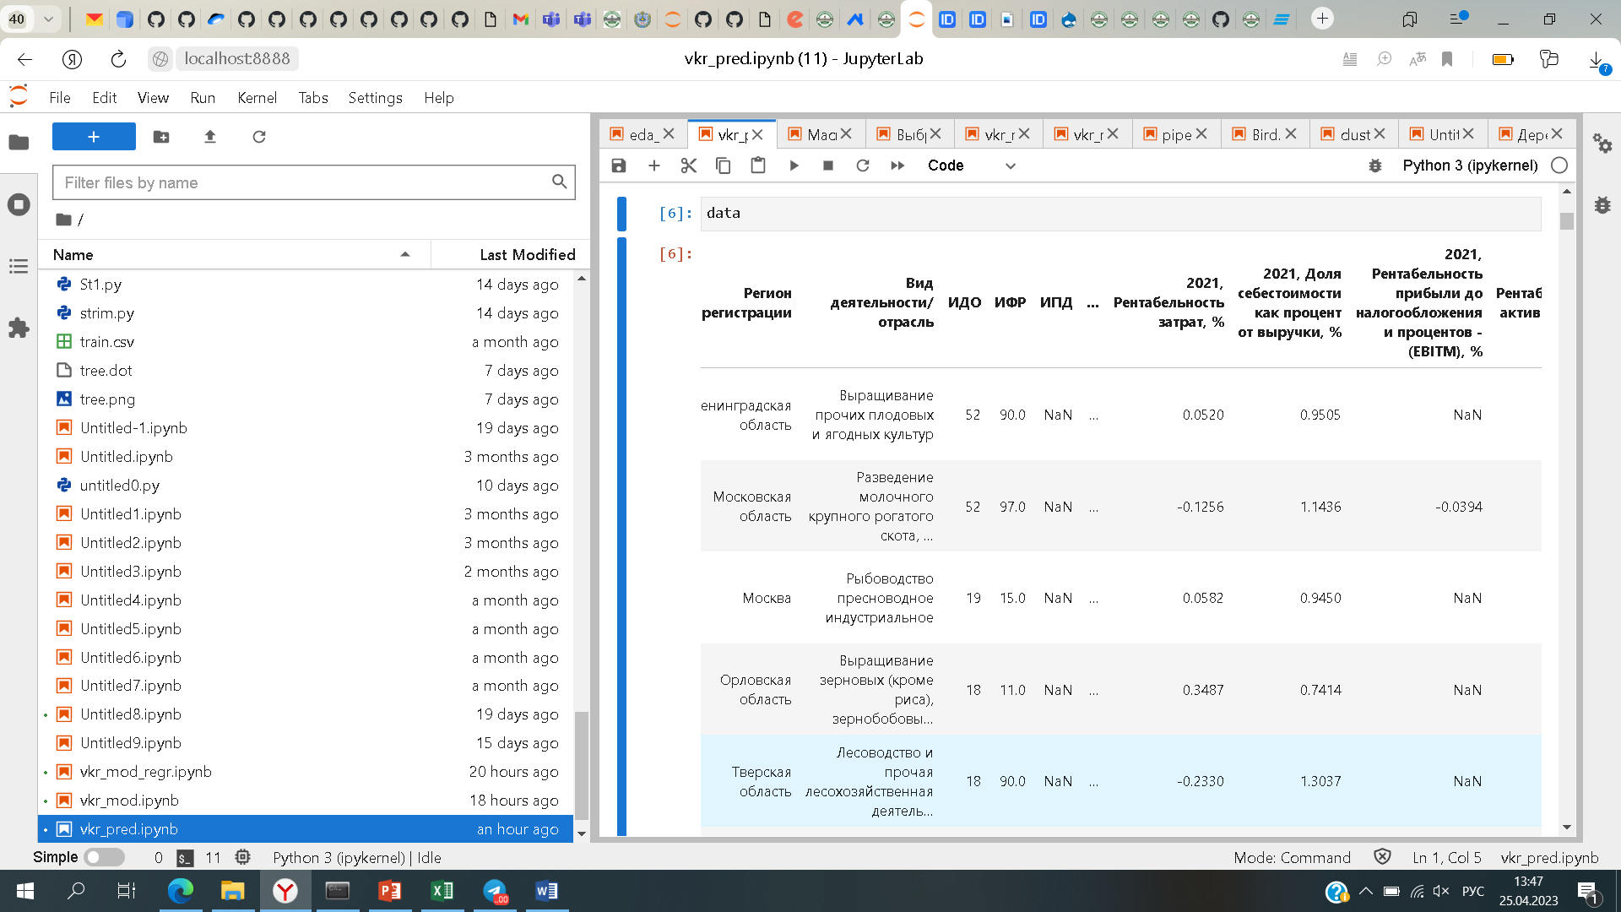
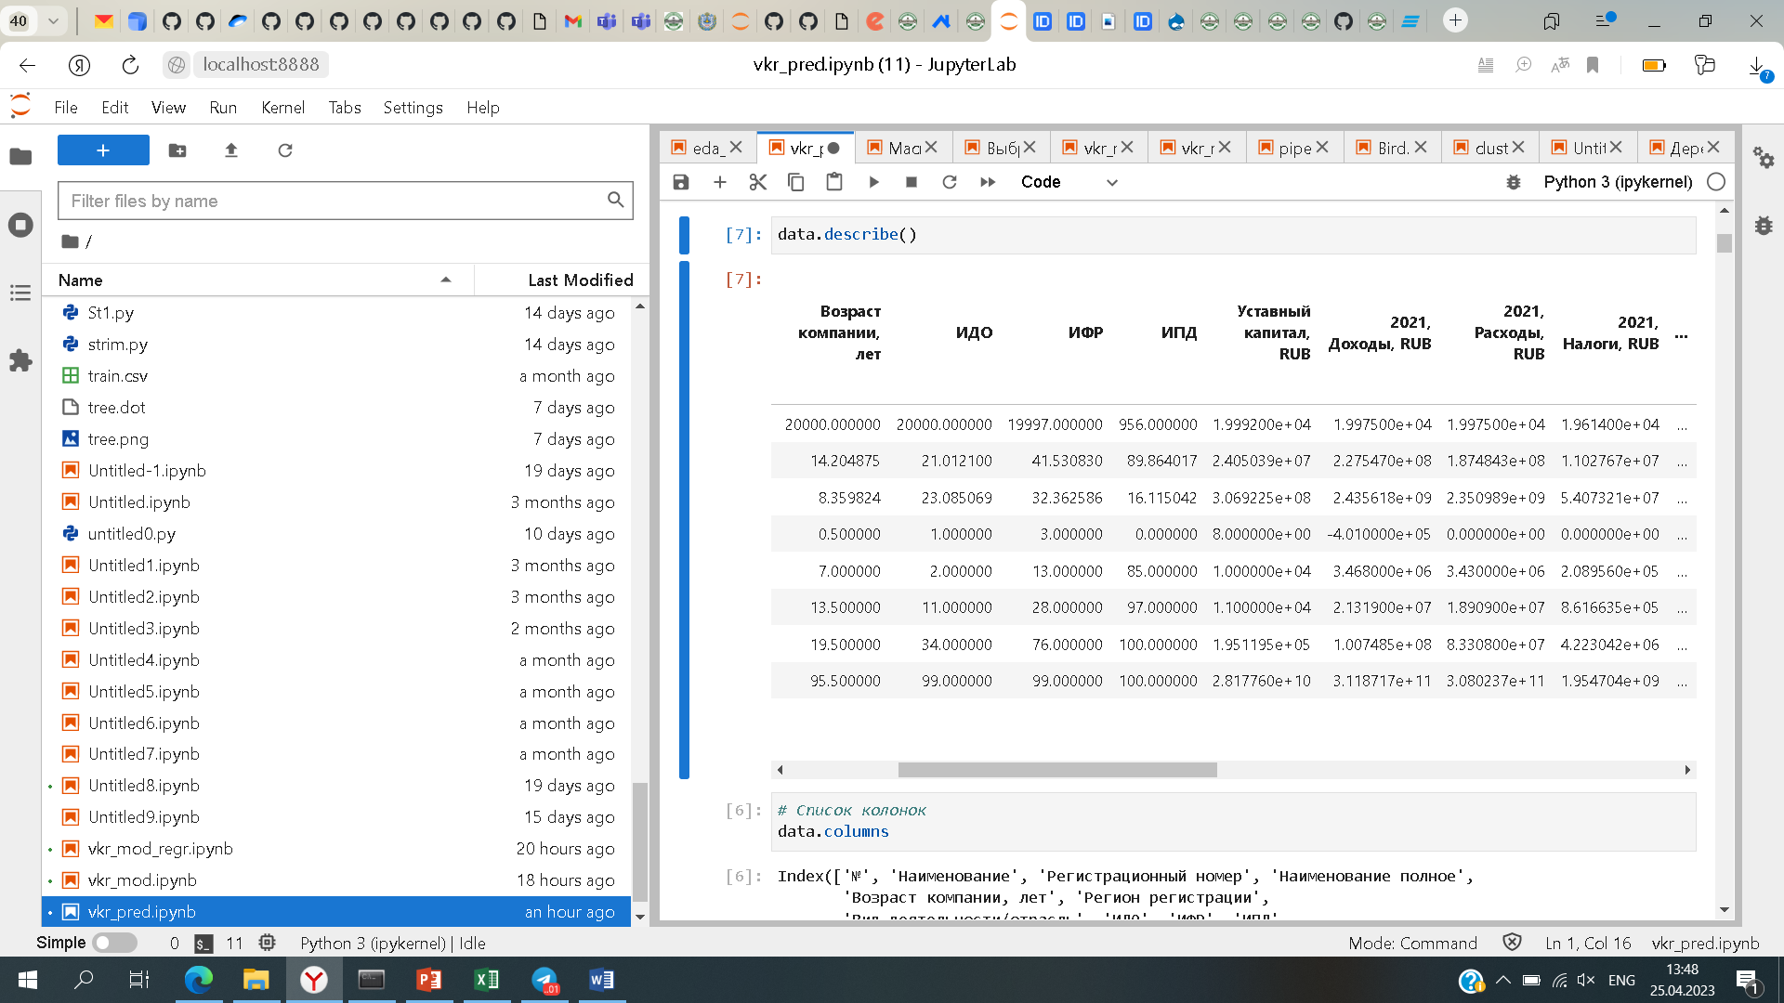
Разведочный анализ данных
Имеются данные бухгалтерской отчетности по 20000 сельскохозяйственным предприятиям . После объединения – 2000 строк, 138 столбцов.
С

Slide 3
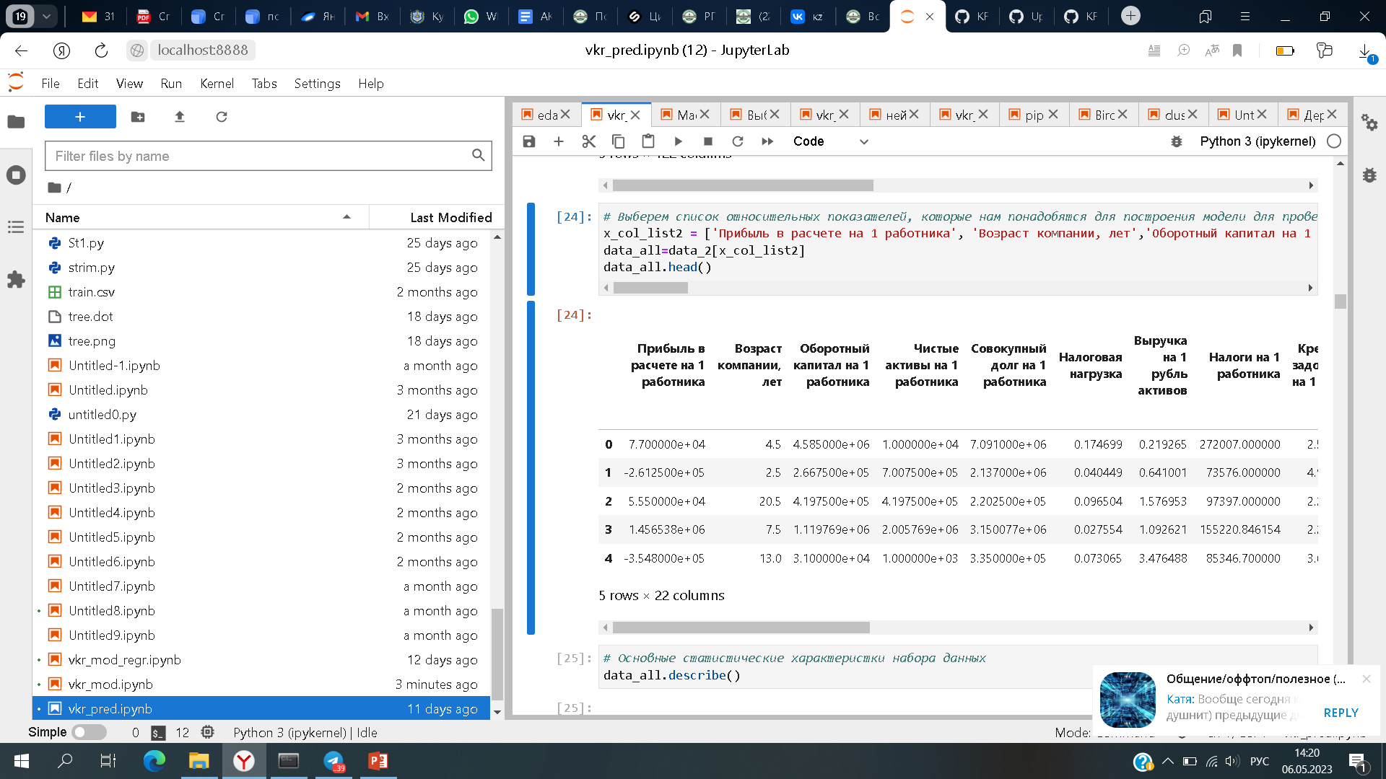
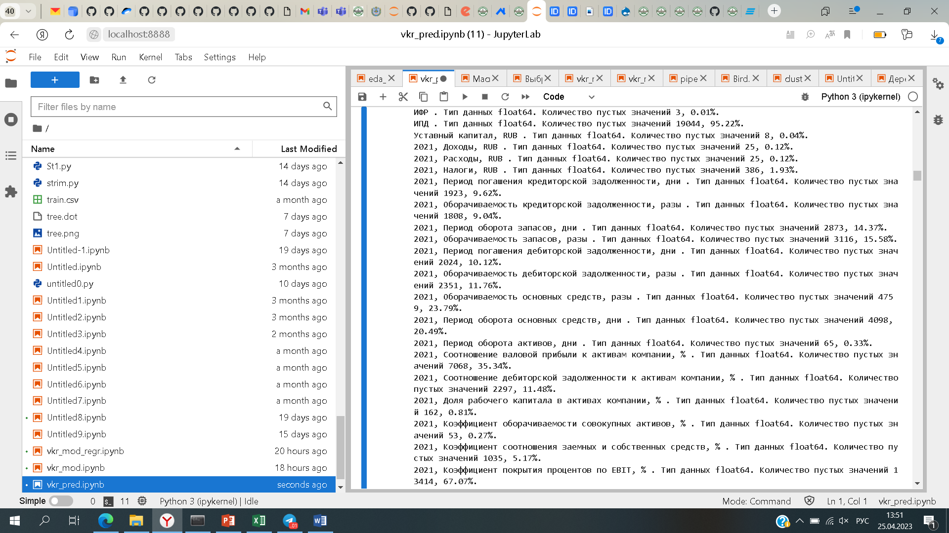
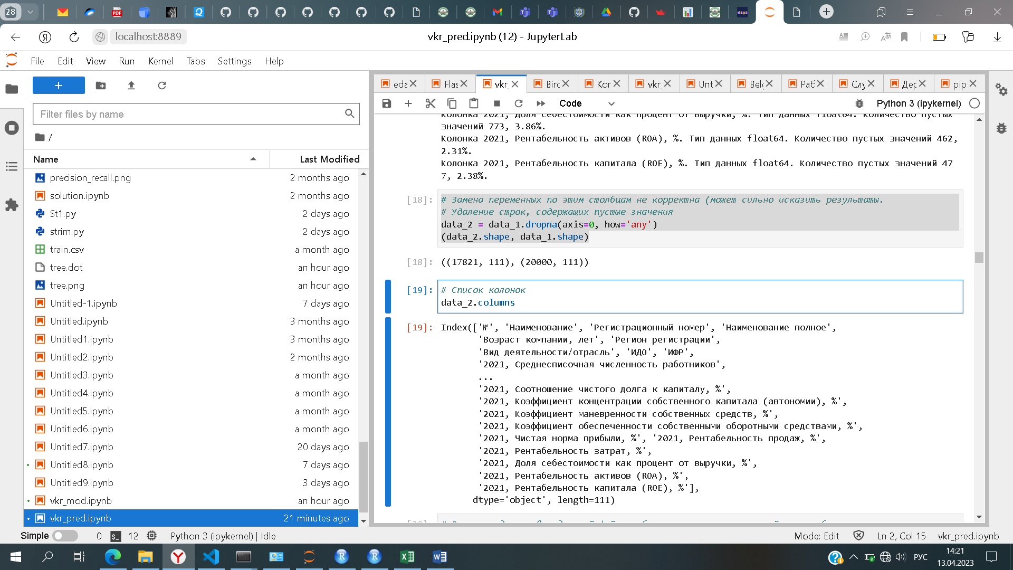
Обработка пропусков
^{Расчет системы относительных} ^{показателей}
Прибыль в расчете на 1 работника
Возраст компании, лет
Оборотный капитал на 1 работника
Чистые активы на 1 работника
Совокупный долг на 1 работника
Налоговая нагрузка
Выручка на 1 рубль активов
Налоги на 1 работника
Кредиторская задолженность на 1 работника
Налоги на 1 руб. себестоимости
Фондовооруженность
Доля внеоборотных активов в общих
Доля рабочего капитала в активах компании, %
Коэффициент оборачиваемости совокупных активов, %
Соотношение чистого долга к капиталу, %
Коэффициент концентрации собственного капитала (автономии), %
Коэффициент маневренности собственных средств, %
Коэффициент обеспеченности собственными оборотными средствами, %
Рентабельность затрат, %
Доля себестоимости как процент от выручки, %
Рентабельность активов (ROA), %
Рентабельность капитала (ROE), %

Slide 4
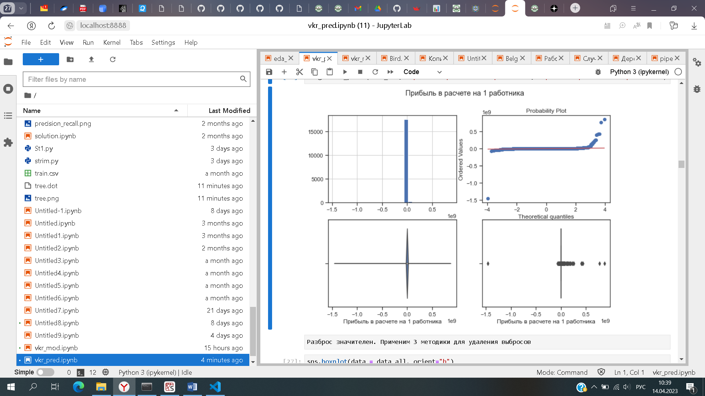
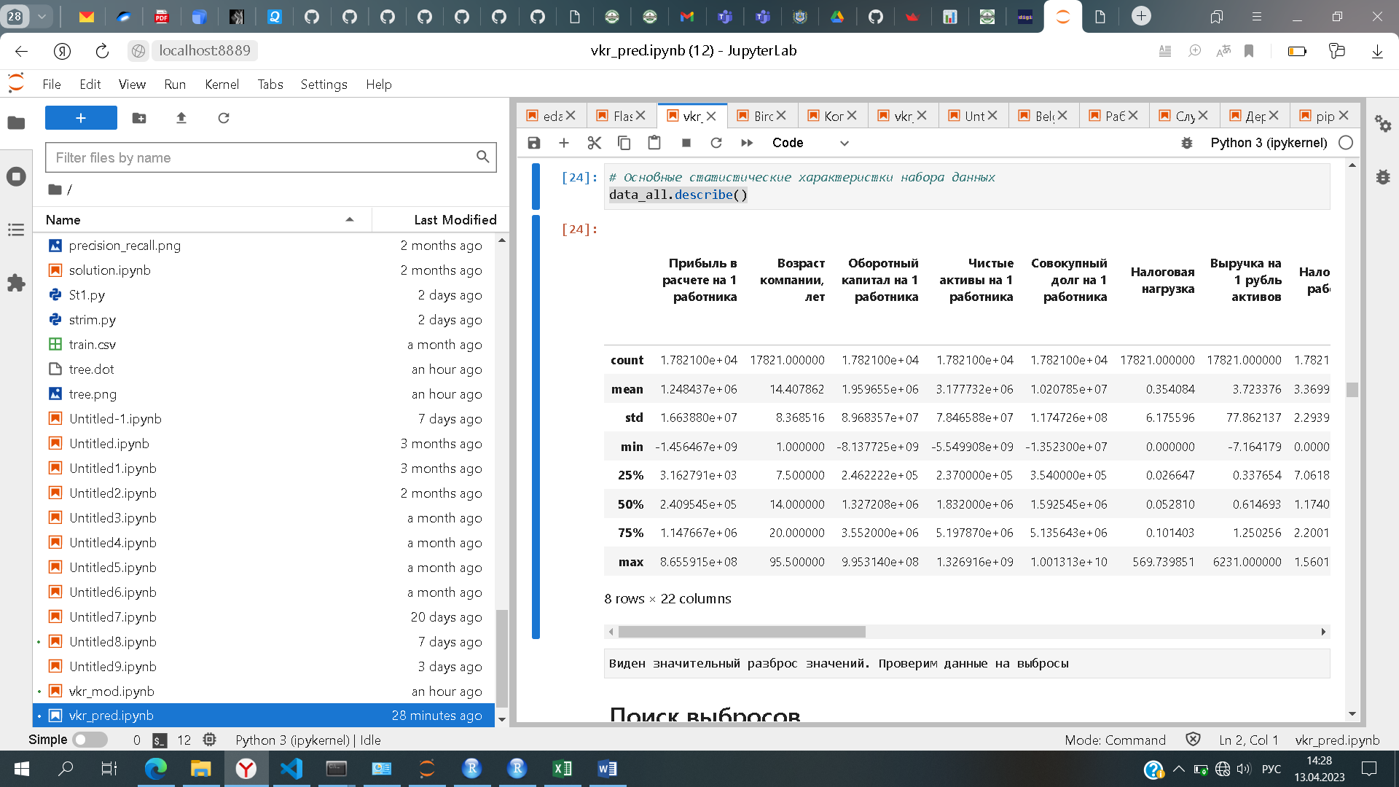
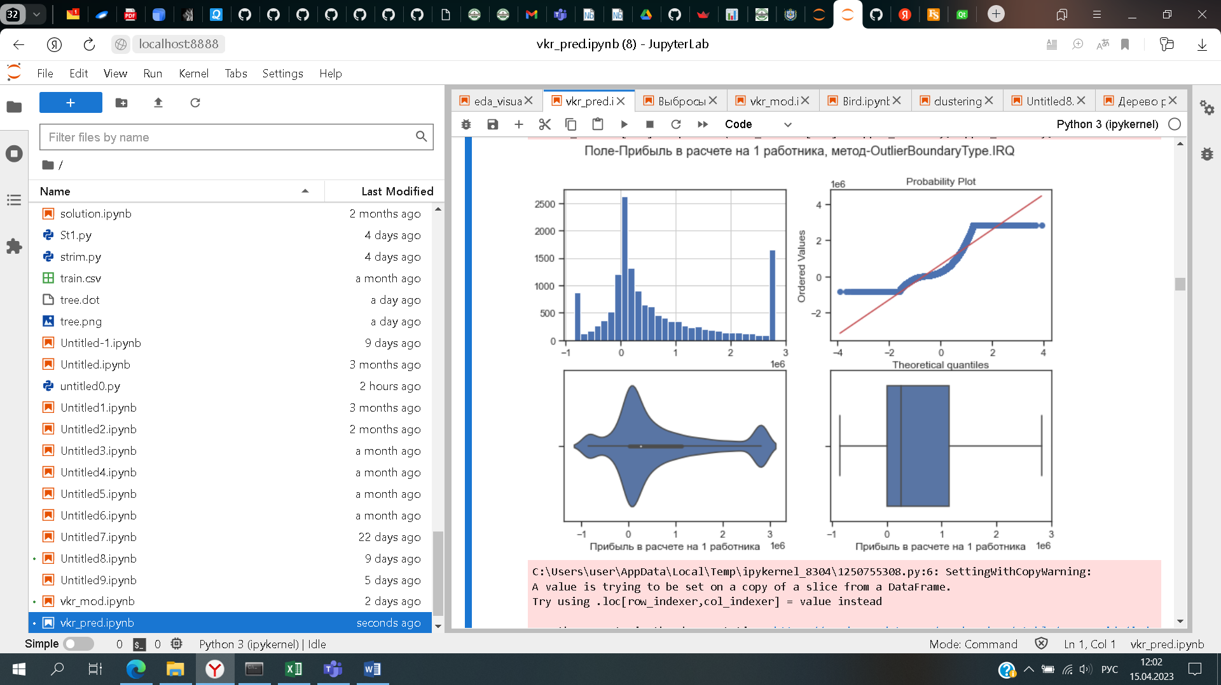
Обработка выбросов
Количество выбросов в столбце Прибыль в расчете на 1 работника : 2455
Количество выбросов в столбце Возраст компании, лет : 14
Количество выбросов в столбце Оборотный капитал на 1 работника : 2042
Количество выбросов в столбце Чистые активы на 1 работника : 1924
Количество выбросов в столбце Совокупный долг на 1 работника : 2031
Количество выбросов в столбце Налоговая нагрузка : 1957
Количество выбросов в столбце Выручка на 1 рубль активов : 2116
Количество выбросов в столбце Налоги на 1 работника : 2033
Количество выбросов в столбце Кредиторская задолженность на 1 работника : 2365
Количество выбросов в столбце Налоги на 1 руб себестоимости : 1681
Количество выбросов в столбце Фондовооруженность : 1577
Количество выбросов в столбце Доля внеоборотных активов в общих : 1
Количество выбросов в столбце 2021, Доля рабочего капитала в активах компании, % : 9
И др.
^{Рисунок}

Slide 5
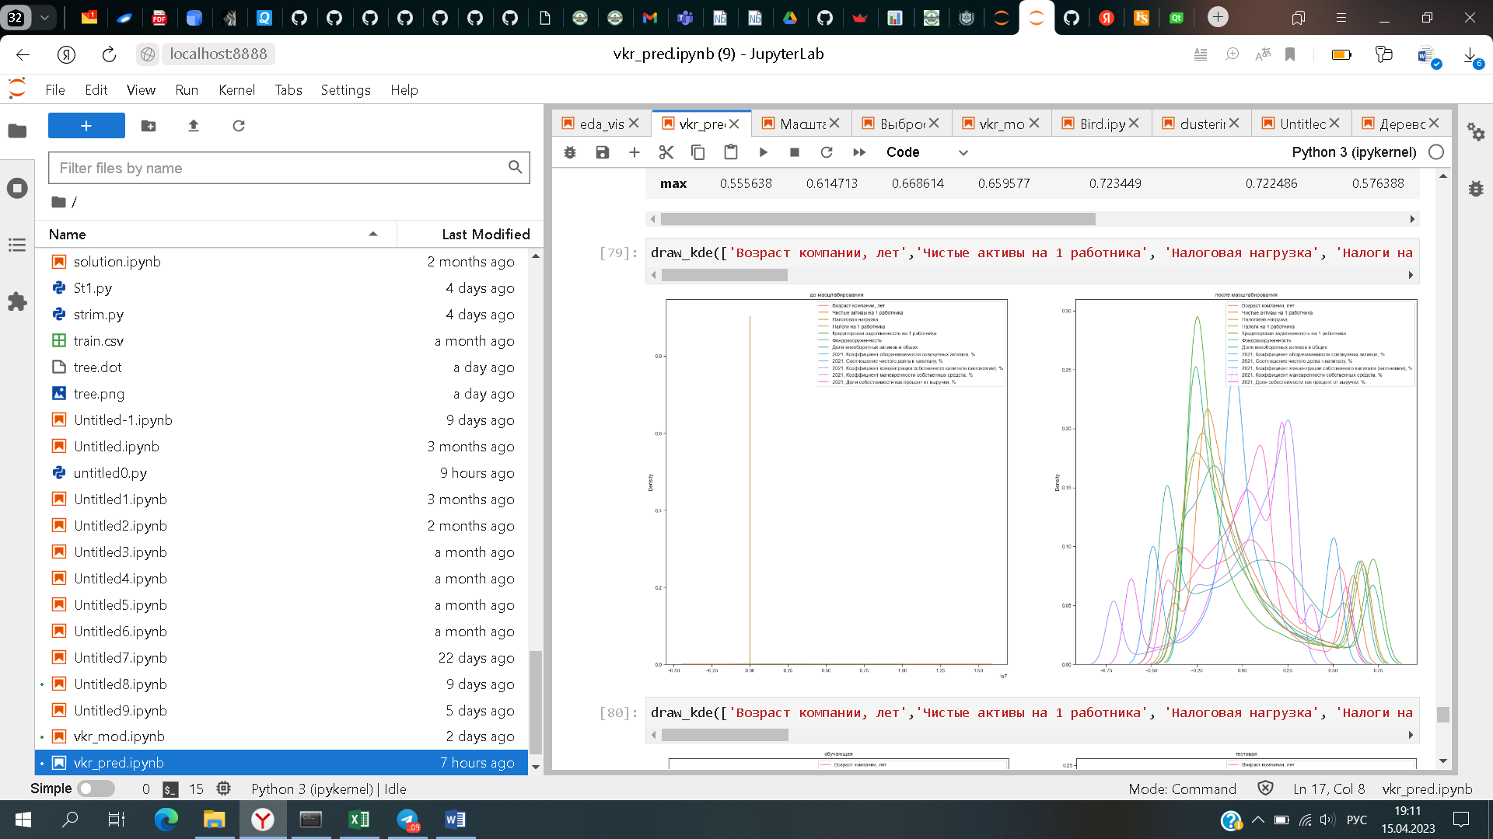
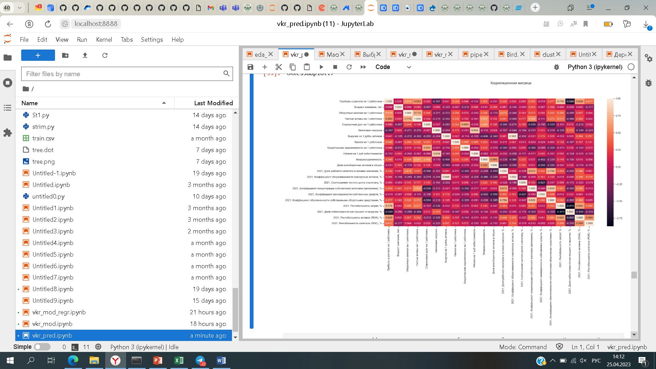
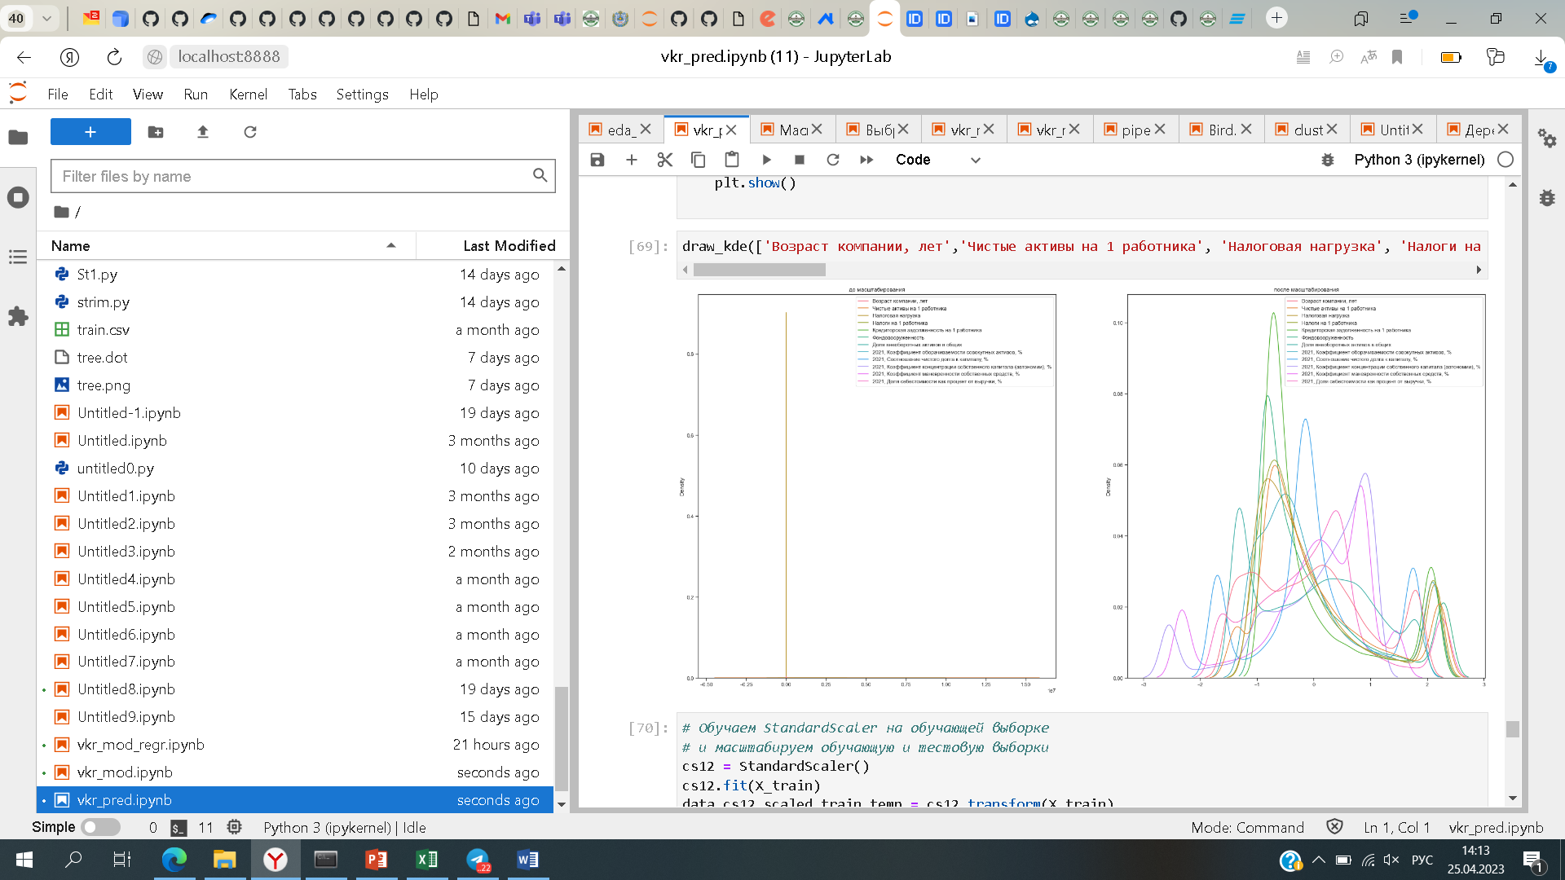
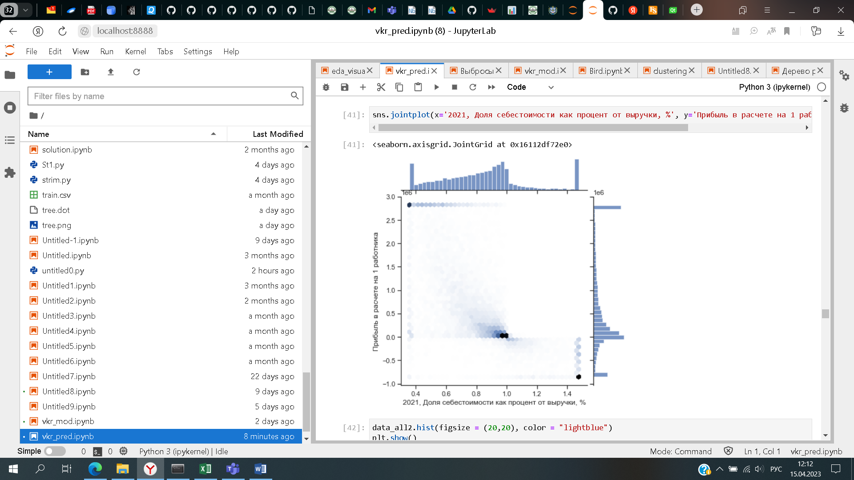
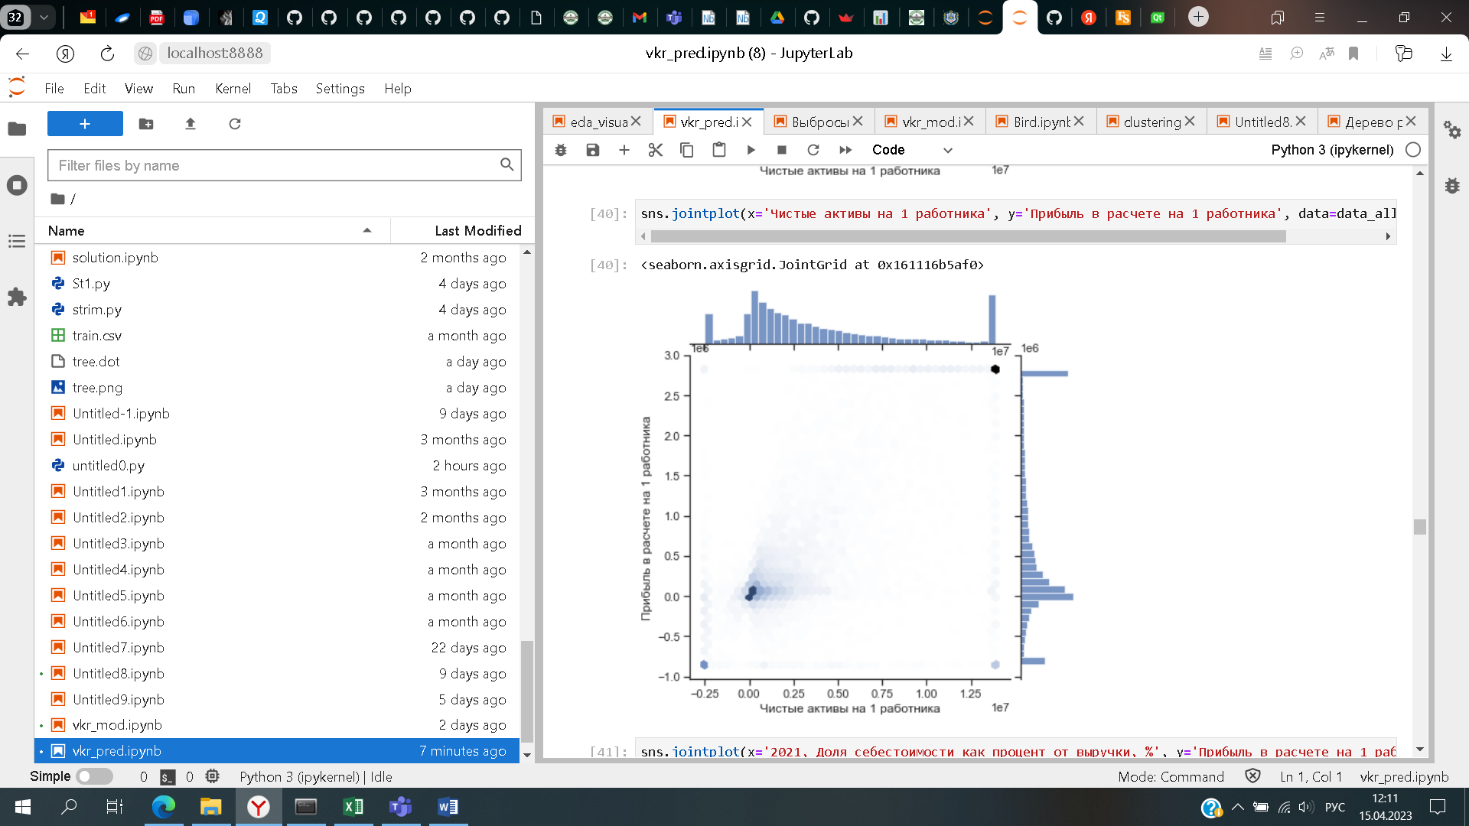
MinMaxScaler
Подбор факторов
StandardScaler

Slide 6
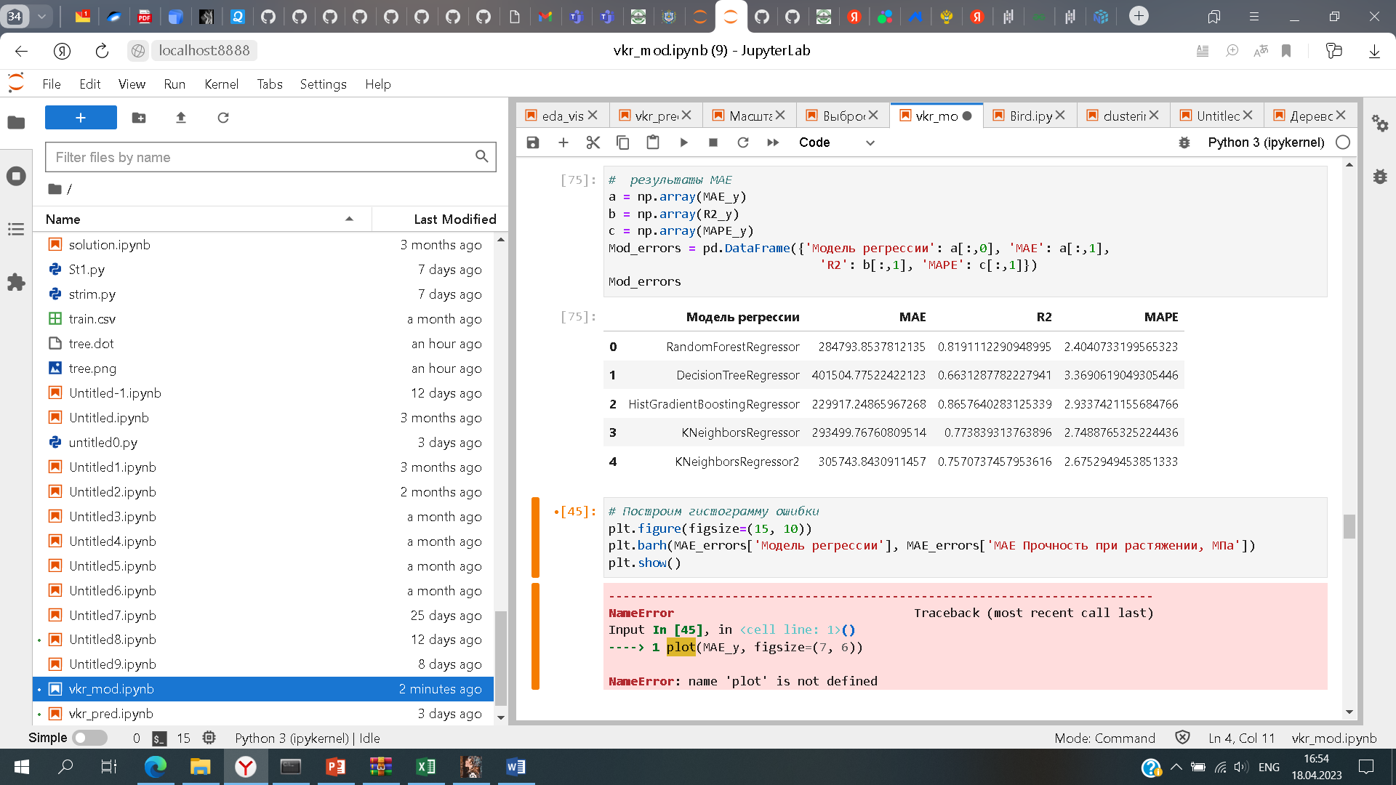
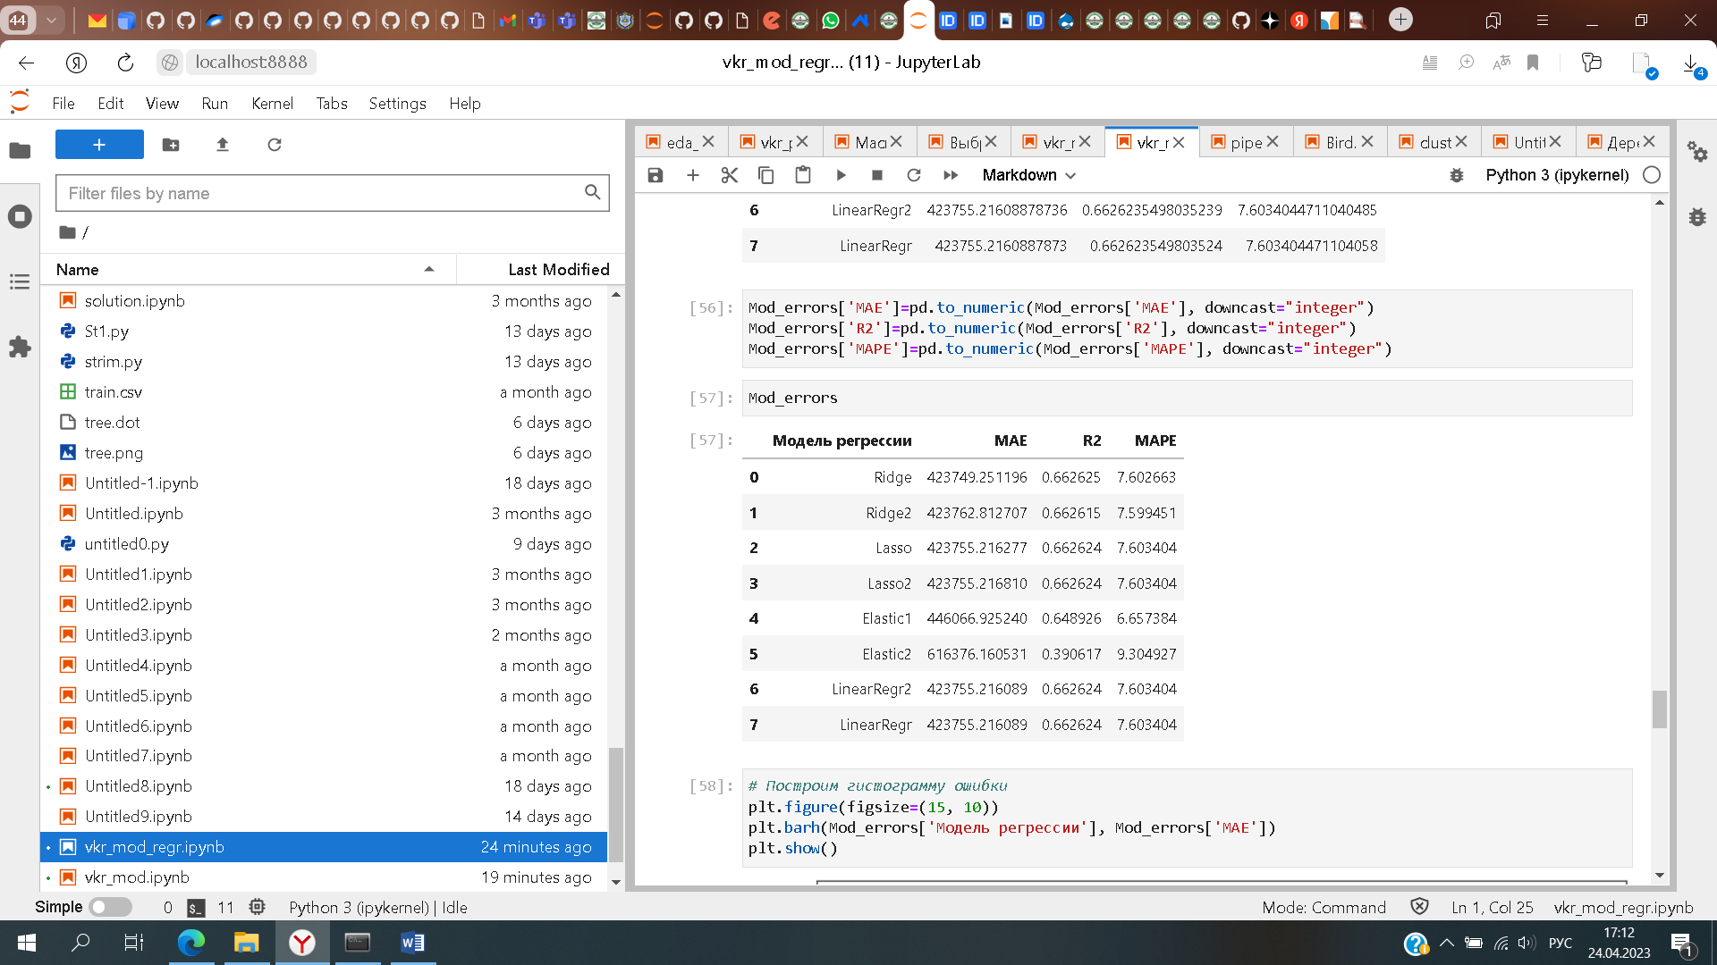
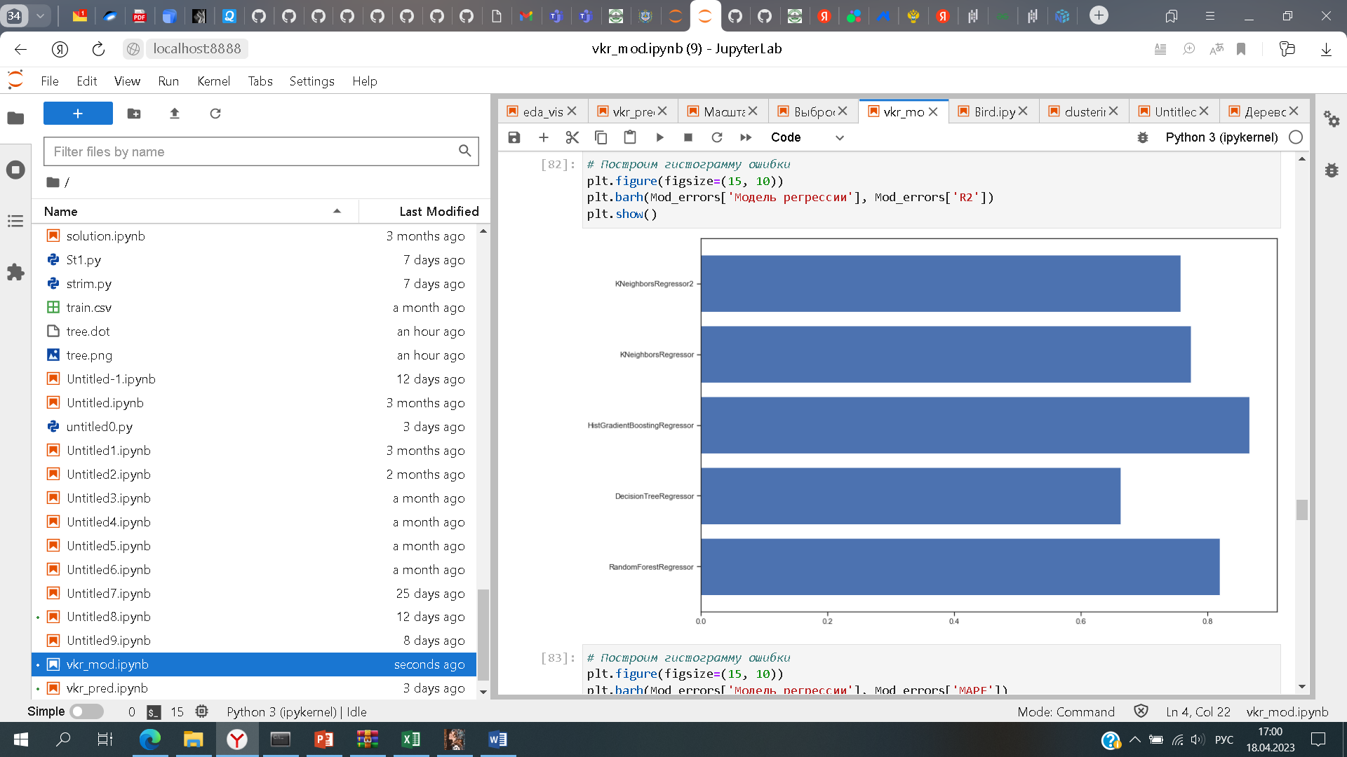
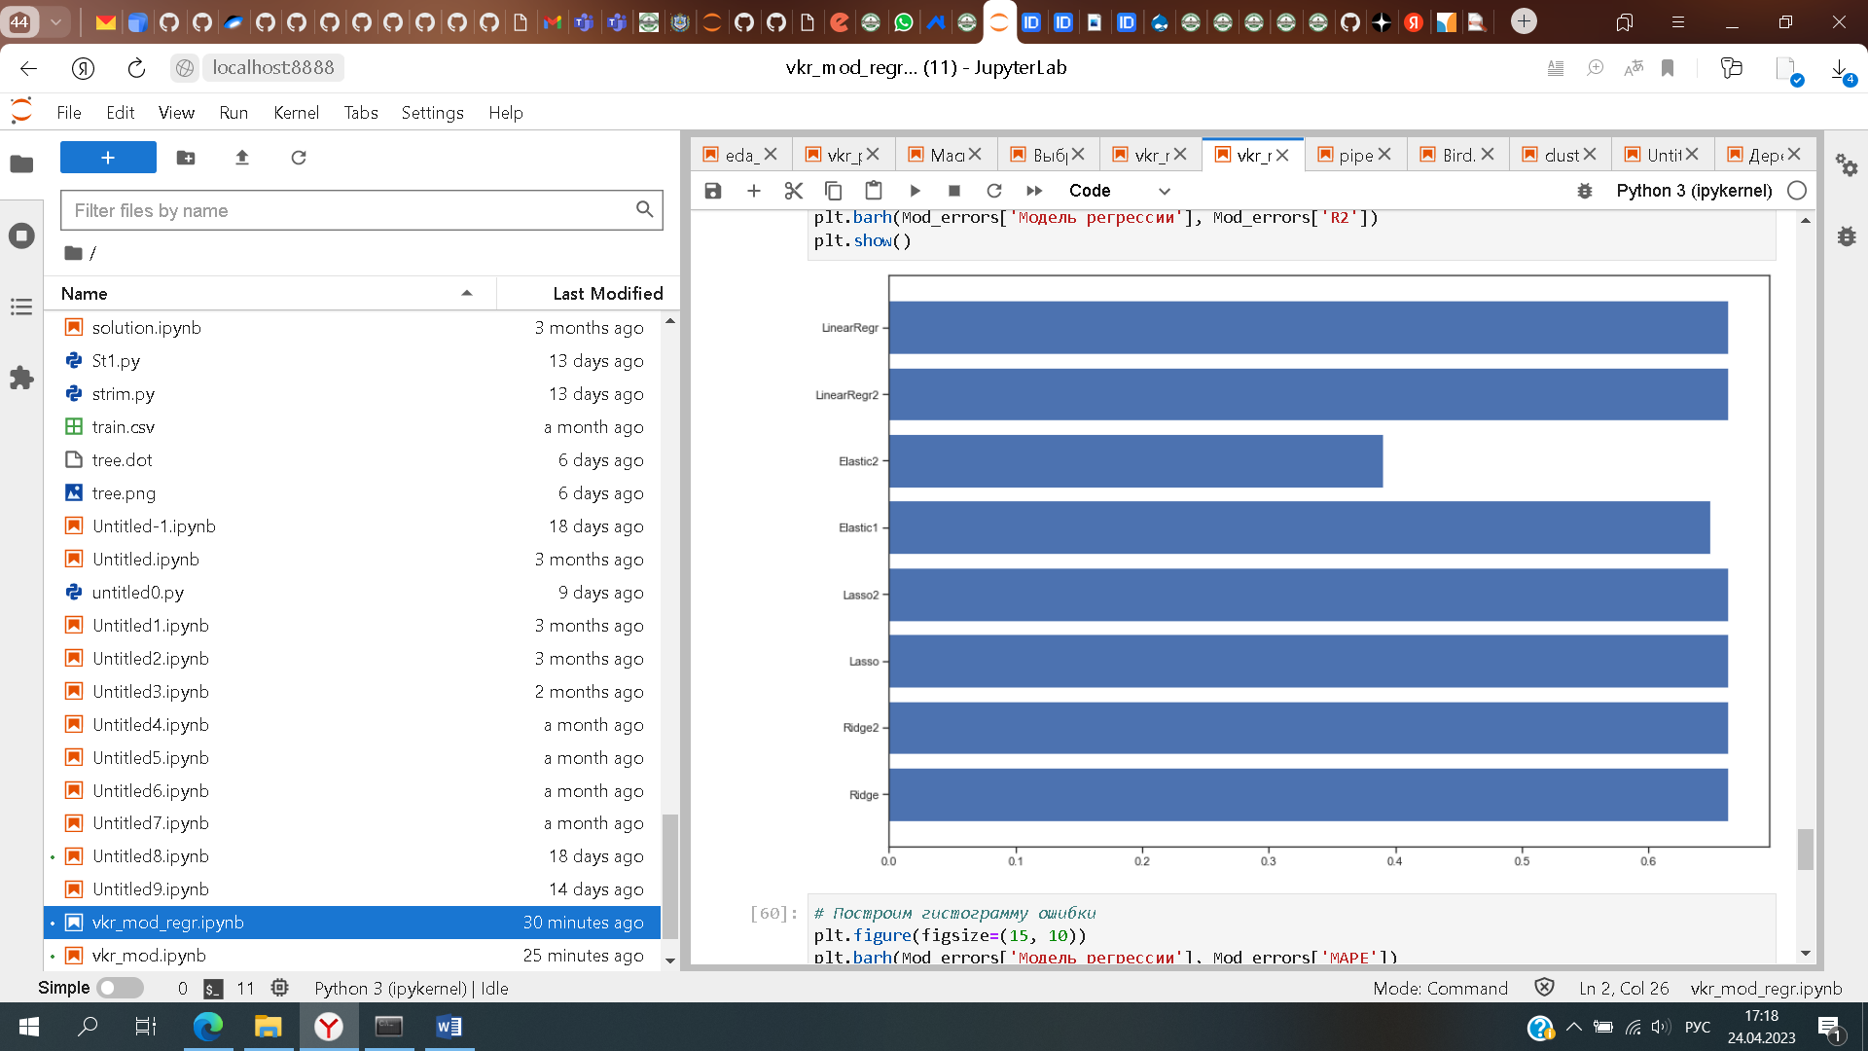
Разработка и обучение моделей
Значения признаков находятся в разных диапазонах, поэтому сделаем нормализацию данных (MinMaxScaler). Также проведем стандартизацию как дополнительный способ предобработки данных (StandardScaler)

Slide 7
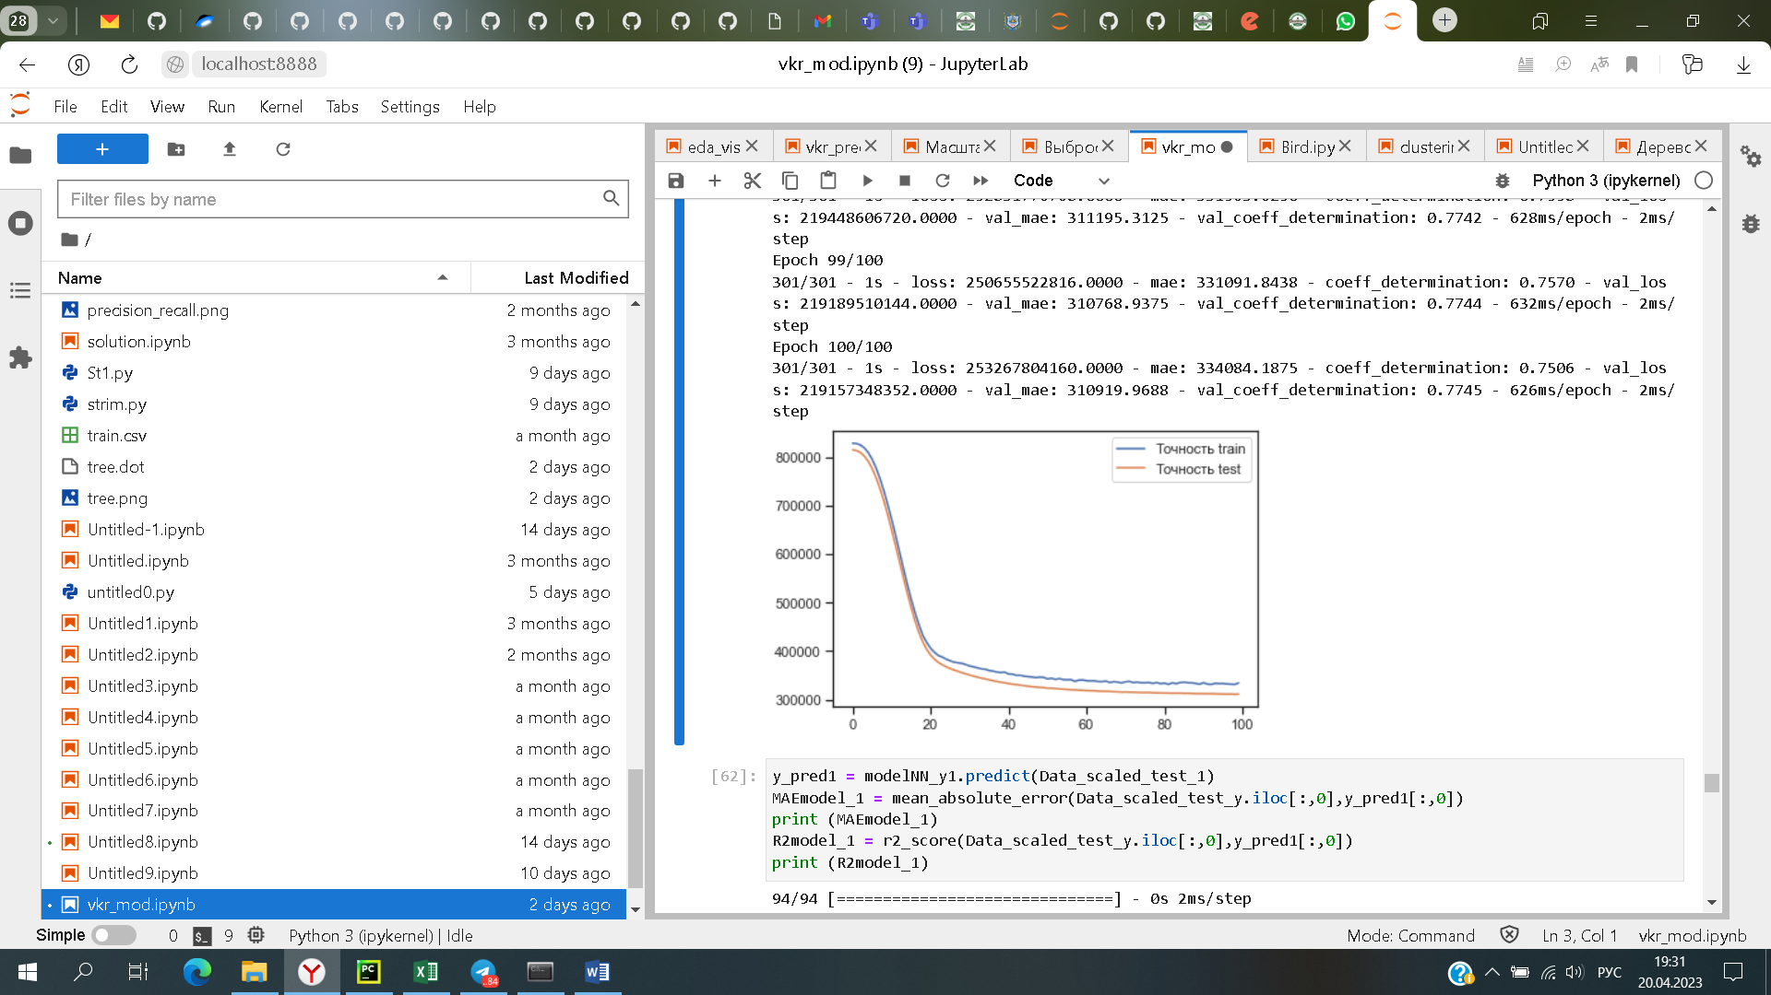
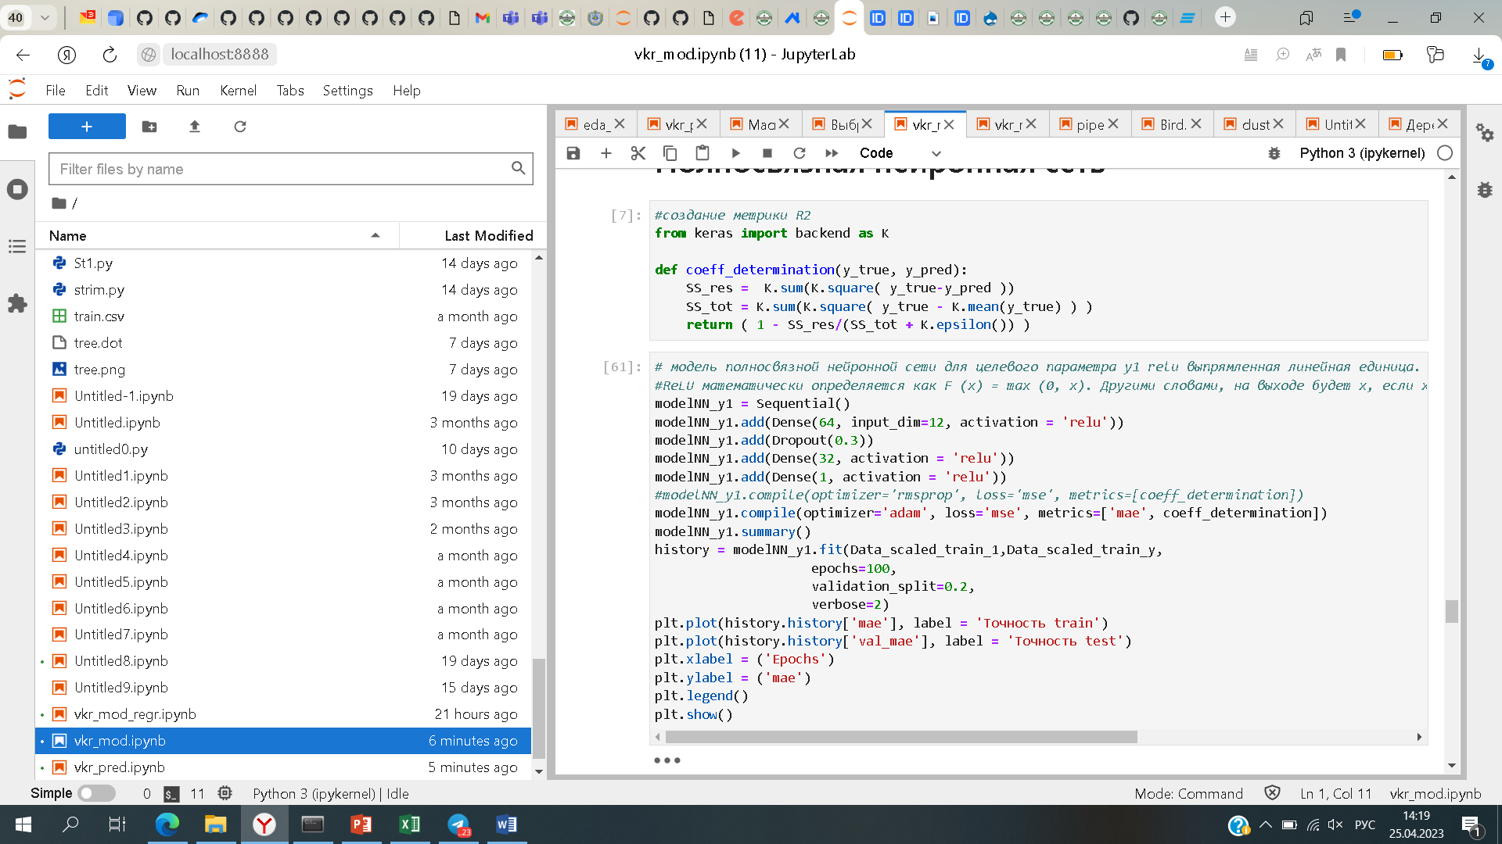
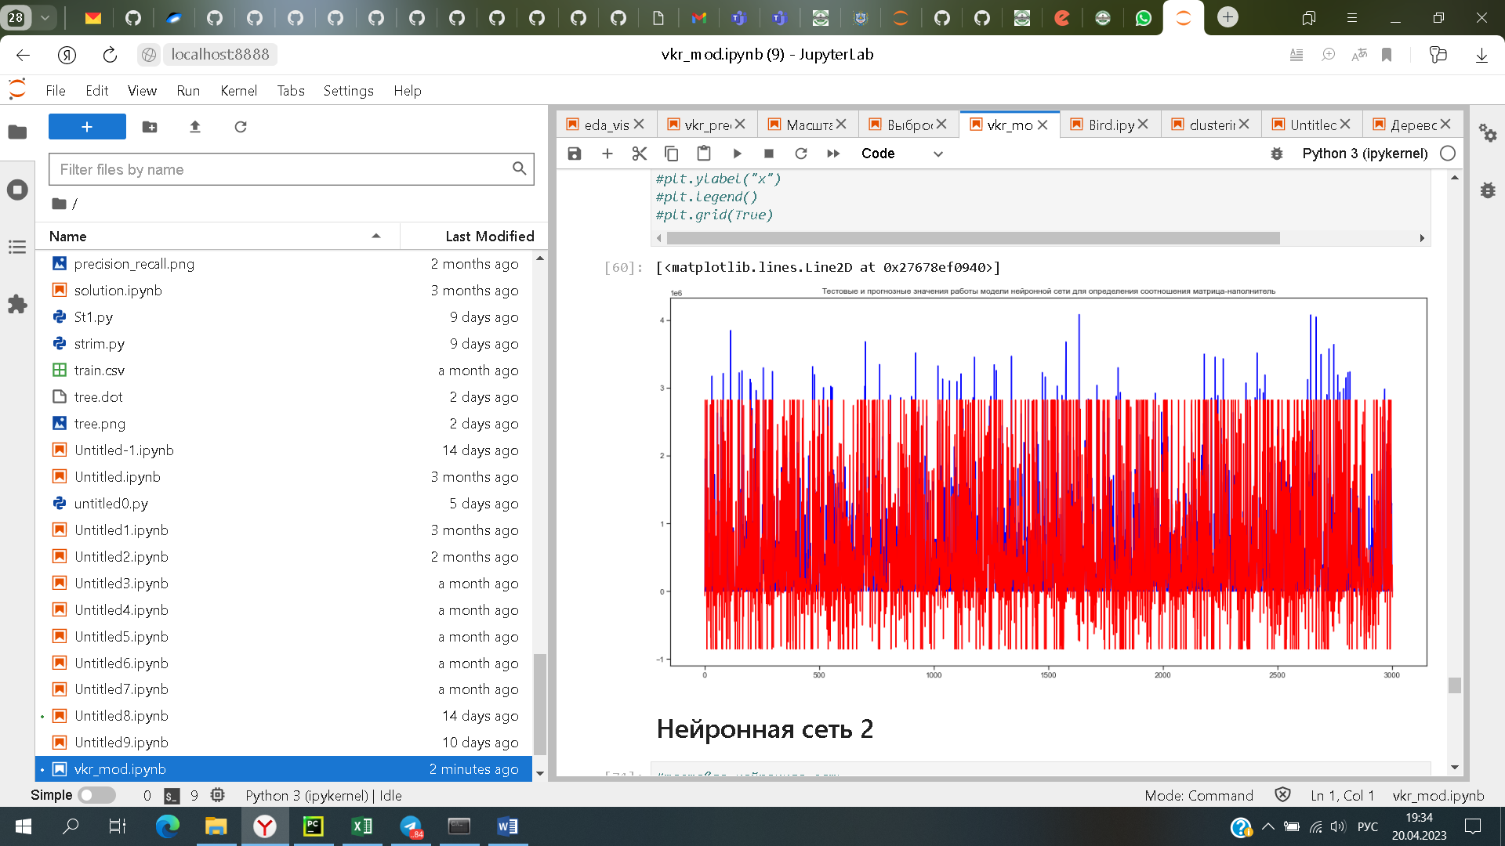
Нейронная сеть
R2=0,77

Slide 8
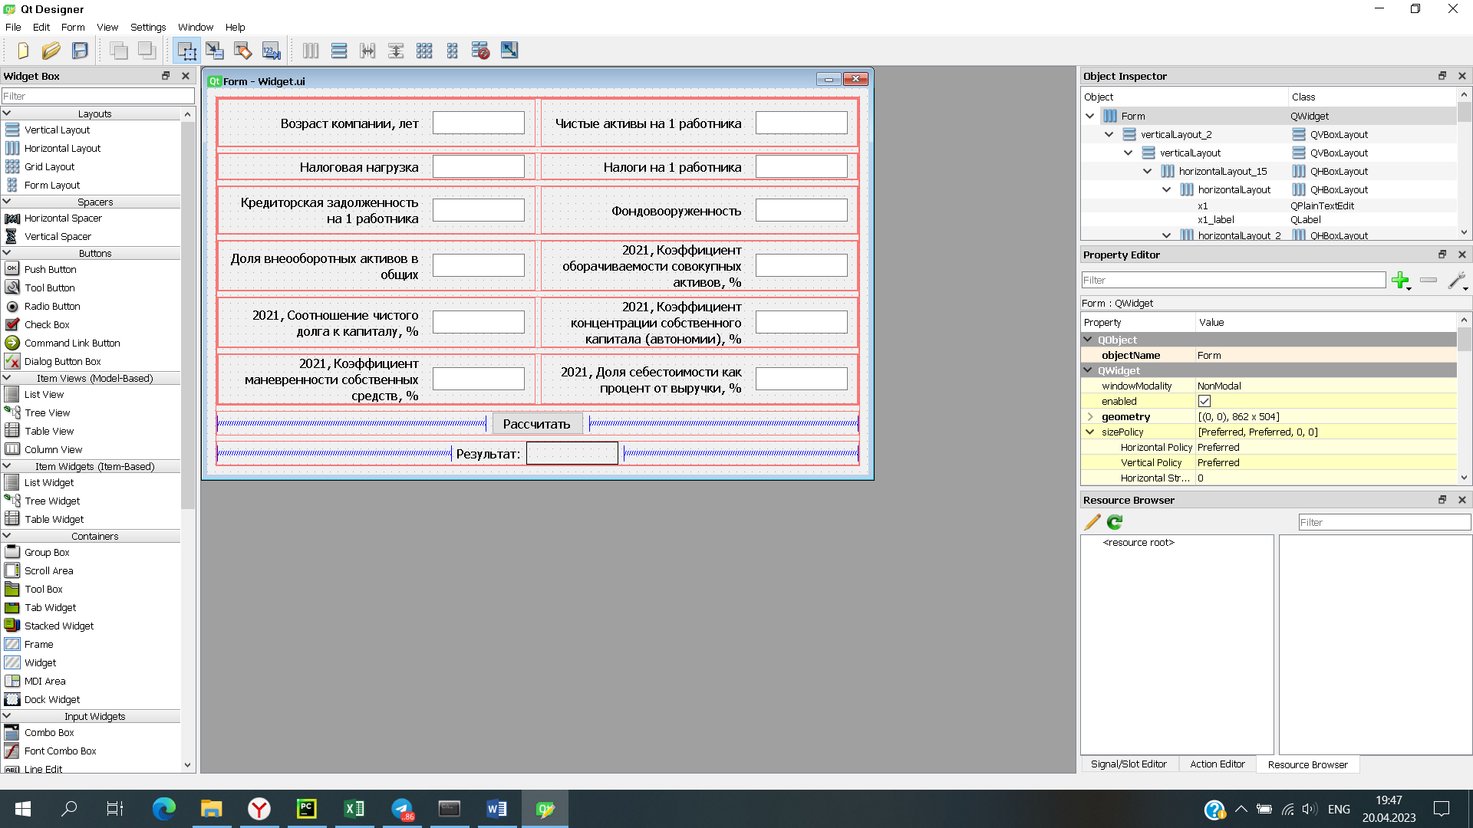
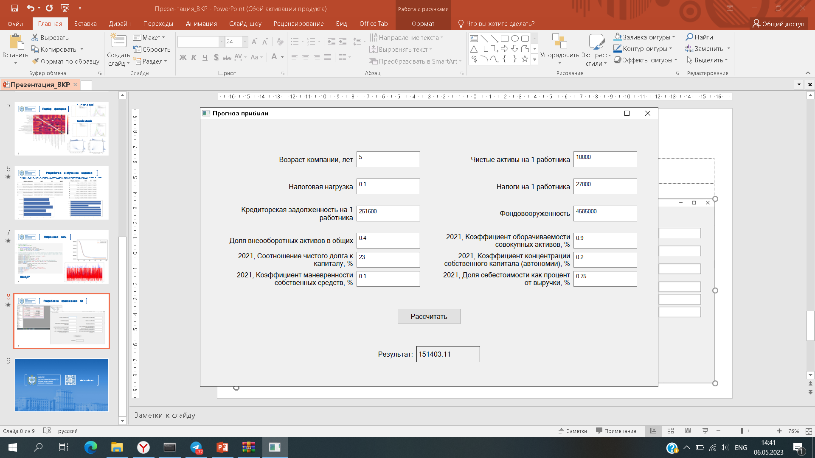
Разработка приложения Qt

